Slide 1
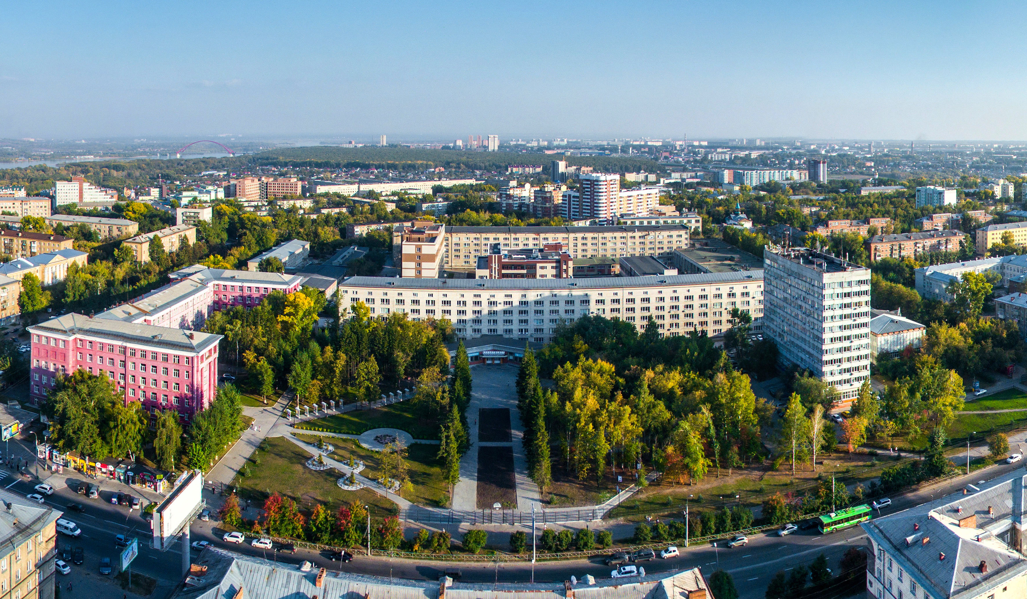
Анализ результативности научной работы в НГТУ
и пути ее развития
Проректор по научной работе
д-р техн. наук, доцент С. В. Брованов

Slide 2

Ключевые показатели результативности программы «ПРИОРИТЕТ -2030»
КЛЮЧЕВЫЕ ПОКАЗАТЕЛИ РЕЗУЛЬТАТИВНОСТИ | Ед. изм. | 2020 г. | 2024 г. | 2030 г.
Объем НИОКР от фондов поддержки науки | млн руб. | 68 | 120 | 180
Госзадание (наука) | млн руб. | 83 | 150 | 200
Доля выпускников аспирантуры, защитивших диссертации не позднее 1 года после выпуска | % | 16,6 | 30 | 50
Количество публикаций по приоритетам НТР РФ в изданиях 1 и 2 квартилей WoS на 1 НПР | ед. | 0,12 | 0,2 | 0,45
Количество публикаций по приоритетам НТР РФ в изданиях 1 и 2 квартилей Scopus на 1 НПР | ед. | 0,21 | 0,35 | 0,55

Slide 3

600+ | 800+
ТГУ ТПУ УРФУ СПбПУ | НГТУ

Slide 4
Число публикаций WoS за 2016-2020 гг.
 | Число публикаций WoS, на 100 НПР |  |  |  |  | Всего
 | 2016 г. | 2017 г. | 2018 г. | 2019 г. | 2020 г. | 2016-2020 г.
УРФУ | 92 | 114 | 122 | 134 | 114 | 577
СПбПУ | 101 | 103 | 115 | 119 | 73 | 511
ТГУ | 248 | 206 | 222 | 226 | 179 | 1 082
ТПУ | 225 | 174 | 147 | 138 | 115 | 799
НГТУ | 77 | 69 | 64 | 62 | 42 | 314

Slide 5
Число публикаций Scopus за 2016-2020 гг.
 | Число публикаций Scopus, на 100 НПР |  |  |  |  | Всего
 | 2016 г. | 2017 г. | 2018 г. | 2019 г. | 2020 г. | 2016-2020 гг.
УРФУ | 93 | 110 | 125 | 152 | 168 | 648
СПбПУ | 114 | 117 | 145 | 177 | 152 | 706
ТГУ | 225 | 187 | 209 | 228 | 207 | 1 056
ТПУ | 144 | 163 | 171 | 182 | 249 | 910
НГТУ | 61 | 86 | 98 | 81 | 76 | 403

Slide 7
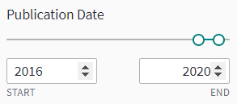
Предметные области, в которых НГТУ наиболее активен
и нормализованная средняя цитируемость этих публикаций
Классификатор предметных областей (только документы Article и Review).
Лучше всего относительно среднемирового уровня цитируются публикации НГТУ
в области физики.
Нормализованная цитируемость этих публикаций
Количество публикаций НГТУ в этой предметной области в Web of Science Core Collection

Slide 8
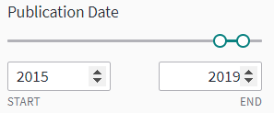
Публикации НГТУ в разбивке по квартилям
и нормализованная цитируемость этих публикаций
(1 = среднемировой уровень)
Чем выше квартиль журнала, тем лучше в среднем цитируются публикации в нём.
Это связано, в первую очередь, с бОльшими читательскими аудиториями высокоимпактовых изданий.

Slide 9
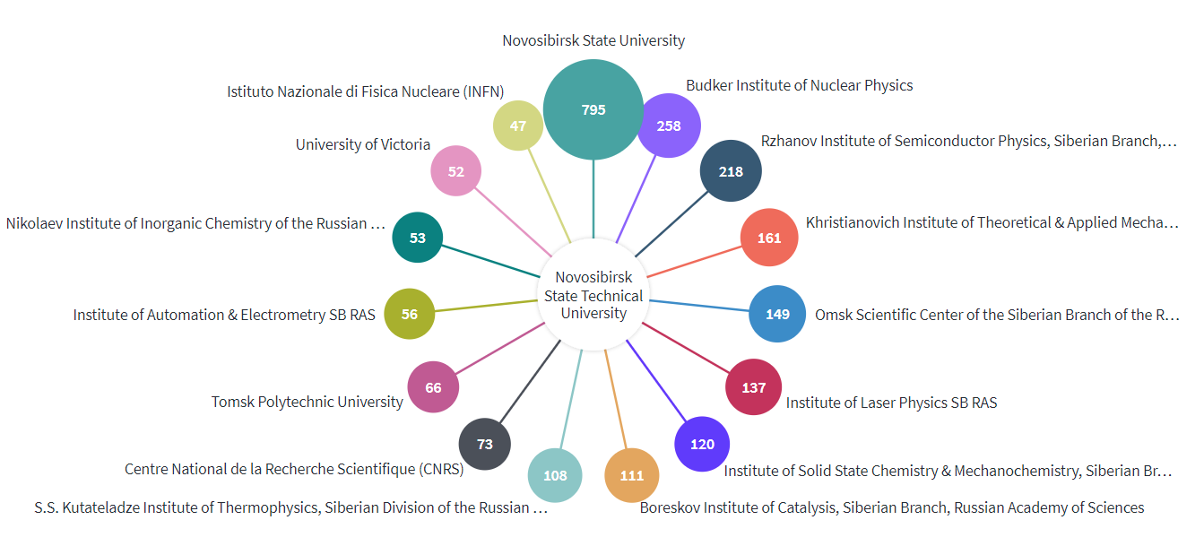
Наиболее активные партнёры по исследованиям НГТУ
Число в круге – количество совместных публикаций в Web of Science

Slide 10
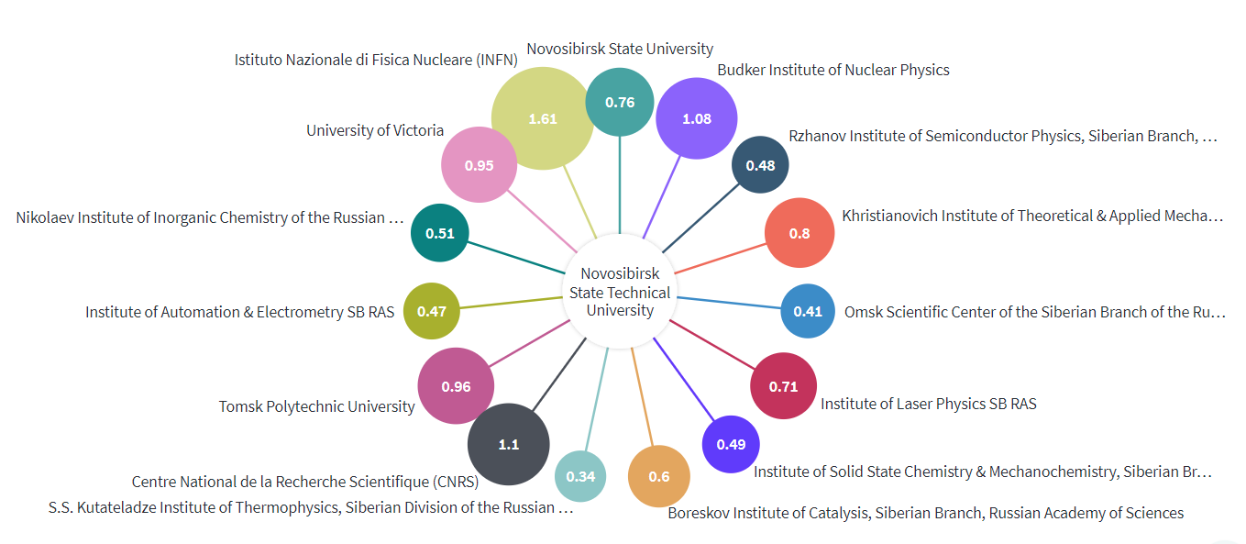
Наиболее активные партнёры по исследованиям НГТУ
Число в круге – нормализованная цитируемость этих публикаций

Slide 12
Цитирование публикаций WoS, Scopus всего и без самоцитирования за 2016-2020 гг. на 100 НПР
 | Число цитирований WoS | WoS без самоцитирования | Число цитирований Scopus | Scopus без самоцитирования
 | 2016-2020 гг.
УРФУ | 1 616 | 1 362 | 1 882 | 962
СПбПУ | 2 821 | 2 060 | 4 110 | 2 497
ТГУ | 5 074 | 4 353 | 5 796 | 3 234
ТПУ | 3 033 | 2 406 | 3 909 | 2 305
НГТУ | 602 | 458 | 828 | 407

Slide 13
Публикационная активность аспирантов 4 года обучения

Slide 14
Эффективность работы аспирантов
(выпуск 2020 г.)
Факультет | Кол-во аспирантов-выпускников | Положительное заключение | Отрицательное заключение | Нет заключения
АВТФ | 1 |  | 1
ИСТ | 1 |  | 1
МТФ | 4 | 4
РЭФ | 5 | 1 | 4
ФГО | 10 | 3 | 5 | 2
ФЛА | 6 |  | 4 | 2
ФМА | 2 |  | 2
ФПМИ | 4 | 1 | 3
ФТФ | 2 | 1 |  | 1
ФЭН | 7 | 2 | 5

Slide 15
Число публикаций заведующих кафедрами НГТУ
за 2018-2020 гг., статьи Q1-Q2
 | Q1 |  |  | Q2
 | 2018 | 2019 | 2020 | 2018 | 2019 | 2020
WoS | 5 | 2 | 4 | 5 | 10 | 3
Scopus | 6 | 11 | 7 | 12 | 19 | 25

Slide 16
Число публикаций деканов НГТУ
за 2018-2020 гг., статьи Q1-Q2
 | Q1 |  |  | Q2
 | 2018 | 2019 | 2020 | 2018 | 2019 | 2020
WoS | 0 | 0 | 0 | 0 | 0 | 0
Scopus | 0 | 0 | 0 | 0 | 0 | 0

Slide 17
Публикационная активность докторантов в изданиях Q1 и Q2
 |  |  | WoS
 | Q1 |  |  | Q2
 | 2018 | 2019 | 2020 | 2018 | 2019 | 2020
Докторант 1 | 0 | 0 | 0 | 0 | 0 | 0
Докторант 2 | 0 | 0 | 0 | 1 | 0 | 1
Докторант 3 | 0 | 0 | 0 | 0 | 0 | 0
Докторант 4 | 0 | 0 | 0 | 0 | 0 | 1
Докторант 5 | 0 | 0 | 0 | 0 | 0 | 0
Докторант 6 | 0 | 0 | 0 | 0 | 0 | 0
Докторант 7 | 0 | 0 | 0 | 0 | 0 | 0
Докторант 8 | 0 | 0 | 1 | 0 | 0 | 2
 |  |  | Scopus
 | Q1 |  |  | Q2
 | 2018 | 2019 | 2020 | 2018 | 2019 | 2020
Докторант 1 | 0 | 0 | 0 | 0 | 0 | 0
Докторант 2 | 1 | 0 | 0 | 0 | 0 | 2
Докторант 3 | 0 | 0 | 0 | 0 | 0 | 0
Докторант 4 | 0 | 0 | 1 | 0 | 0 | 1
Докторант 5 | 0 | 0 | 0 | 0 | 0 | 0
Докторант 6 | 0 | 0 | 0 | 0 | 0 | 0
Докторант 7 | 0 | 0 | 0 | 0 | 0 | 0
Докторант 8 | 0 | 0 | 2 | 0 | 0 | 0

Slide 18
Динамика объемов НИОКР и научных услуг в расчете на 1 НПР

Slide 19
Доходы НГТУ от научно-исследовательских работ (2020 г.) млн руб.

Slide 20
Количество поданных заявок по факультетам в 2019 и 2020 году *
2019 г. |  | 2020 г.
Факультет | Кол-во заявок | Факультет | Кол-во заявок
АВТФ | 18 | АВТФ | 20
МТФ | 25 | МТФ | 20
РЭФ | 27 | РЭФ | 15
ФБ | 0 | ФБ | 7
ФГО | 1 | ФГО | 1
ФЛА | 2 | ФЛА | 5
ФМА | 4 | ФМА | 14
ФПМИ | 6 | ФПМИ | 12
ФТФ | 7 | ФТФ | 14
ФЭН | 15 | ФЭН | 28
Итого | 105 | Итого | 136
* - заявки на РНФ, 218 и 220 постановления, ГЗ и стипендии Президента (кроме заявок на РФФИ)

Slide 21
Предложения
1) Ввести в базовую часть эффективного контракта показатель по публикациям
в журналах WoS и Scopus.
2) Сформировать фонд финансовой поддержки аспирантов, опубликовавших результаты исследований в журналах Q1 или Q2, для представления своих результатов на значимых конференциях, включая международные.
3) При формировании объема целевых мест в аспирантуре учитывать эффективность работы подразделений по защитам аспирантов в срок.
4) Показатель эффективного контракта «Руководство аспирантами и докторантами» учитывать при условии выполнения аспирантами следующих показателей:
1 год. Иметь проведенный обзор по теме диссертации, сформулированные задачи и цель исследования, выступление с докладом на конференции.
2 год. Min 1 (техн.), 2 (гум.) статьи в рецензируемых научных изданиях за период обучения в аспирантуре.
3 год. Min 2 (техн.), 3 (гум.) статьи в рецензируемых научных изданиях. А также иметь сданные кандидатские экзамены за период обучения в аспирантуре.

Slide 22
Предложения
5) Показатель эффективного контракта «Руководство аспирантами и докторантами» учитывать при условии выполнения аспирантами следующих показателей:
1 год. Иметь проведенный обзор по теме диссертации, сформулированные задачи и цель исследования, выступление с докладом на конференции.
2 год. Min 1 (техн.), 2 (гум.) статьи в рецензируемых научных изданиях за период обучения в аспирантуре.
3 год. Min 2 (техн.), 3 (гум.) статьи в рецензируемых научных изданиях. Иметь сданные кандидатские экзамены за период обучения в аспирантуре.

Slide 23
Анализ результативности научной работы в НГТУ
и пути ее развития
Проректор по научной работе
д-р техн. наук, доцент С. В. Брованов

